Slide 1

ΑΝΑΠΤΥΞΗ ΜΗ ΚΑΤΑΣΤΡΟΦΙΚΗΣ ΜΕΘΟΔΟΛΟΓΙΑΣ ΓΙΑ ΤΗΝ ΕΚΤΙΜΗΣΗ ΤΗΣ ΘΕΡΜΟΠΕΡΑΤΟΤΗΤΑΣ ΑΓΝΩΣΤΟΥ ΤΟΙΧΩΜΑΤΟΣ
ΤΕΧΝΟΛΟΓΙΚΟ ΕΚΠΑΙΔΕΥΤΙΚΟ ΙΔΡΥΜΑ ΘΕΣΣΑΛΙΑΣ ΤΜΗΜΑ ΜΗΧΑΝΟΛΟΓΩΝ ΜΗΧΑΝΙΚΩΝ Τ.Ε.
Κωστόπουλος Ψαριανός .Α. Δημήτριος Α.Μ.:Μ05228
Βαρβαδούκας .Μ. Δημήτριος Α.Μ.: Μ05325
Επίβλεψη πτυχιακής εργασίας : Ονούφριος Χαραλάμπους
ΛΑΡΙΣΑ, ΣΕΠΤΕΜΒΡΙΟΣ 2013

Slide 2
Περιεχόμενα
Εισαγωγή
Μαθηματικό μοντέλο μονοδιάστατου τοιχώματος
Πειραματική διάταξη μέτρησης θερμοκρασιών και θερμορροών
Επεξεργασία των μετρήσεων και εκτίμηση συντελεστή θερμικής αγωγιμότητας
Επίδραση διάφανης μόνωσης στην εξοικονόμηση ενέργειας
Συμπεράσματα

Slide 3
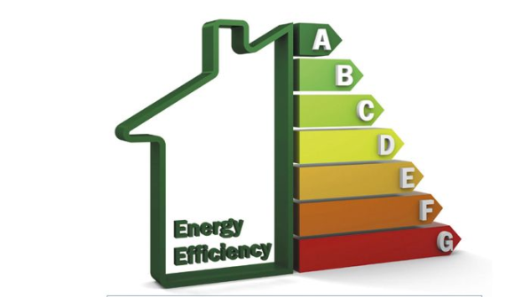
Εισαγωγή
Από το 2010 εφαρμόζεται ο Κανονισμός Ενεργειακής Απόδοσης Κτιρίων ΚΕΝΑΚ
Απαιτείται η εκτίμηση της θερμοπερατότητας των δομικών στοιχείων ενός κτιρίου.
Χρήσιμες οι μη καταστροφικές διαδικασίες
Αξιολόγηση καινοτόμων υλικών όπως η διάφανη μόνωση με υπολογιστικά εργαλεία
Καλύτερη εκμετάλλευσης της ηλιακής ενέργειας

Slide 4
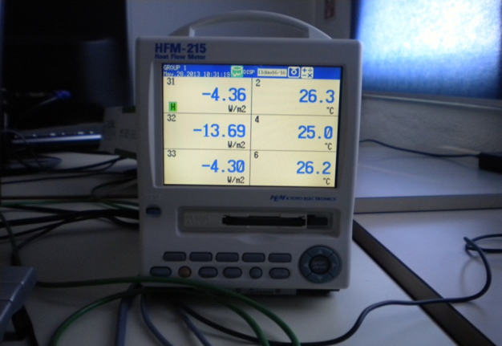
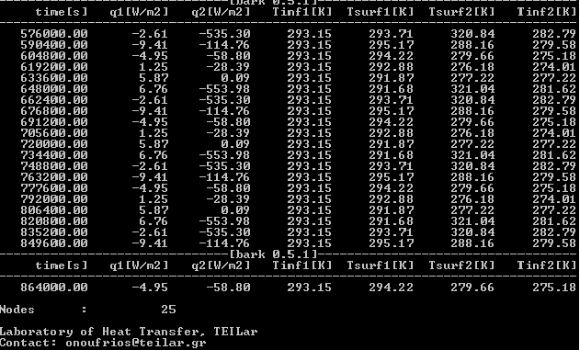
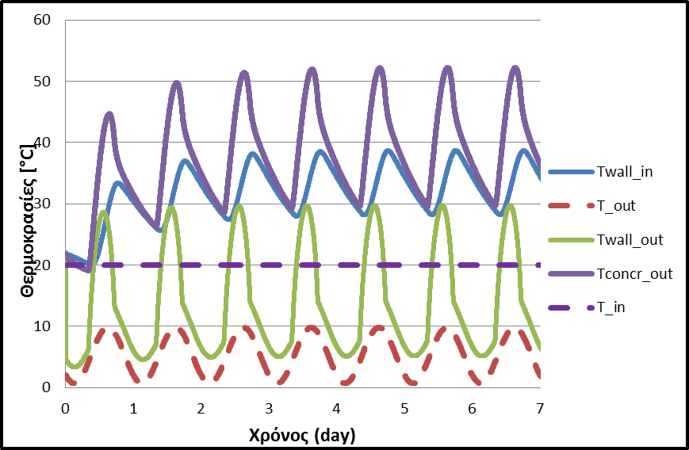
Μεθοδολογία
Μετρήσεις με το HFM 215
Προσομοιώσεις με το Bark
Ανάλυση με το excel

Slide 5

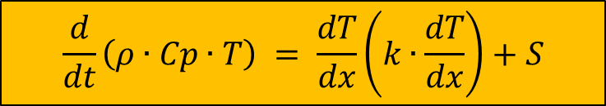
Μαθηματικό μοντέλο
Το μονοδιάστατο μεταβατικό ενεργειακό ισοζύγιο εκφράζεται από την εξίσωση
Για την ηλιακή ακτινοβολία χρησιμοποιήθηκε το Μοντέλο Ηλιακής Ακτινοβολίας Καθαρού Ουρανού
Στην επιφάνεια των υλικών εφαρμόζεται το ισοζύγιο ακτινοβολίας. Περιλαμβάνει συντελ.
απορρόφησης
διαπερατότητας
ανάκλασης
$$\frac{d}{dt}\left(ρ∙Cp∙T\right) = \frac{dT}{dx}\left(k∙\frac{dT}{dx}\right)+S$$
$$ρ +α +τ =1$$

Slide 6
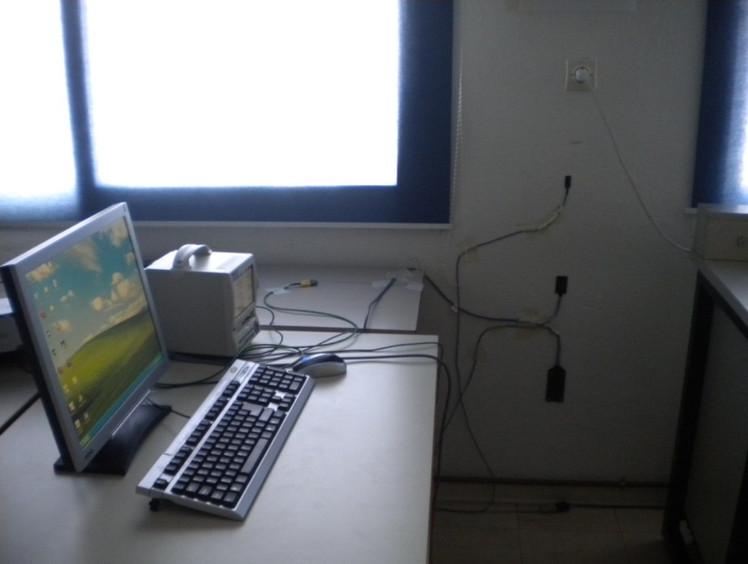

Πειραματική διάταξη
Η διεξαγωγή των μετρήσεων έγινε σε ένα εξωτερικό τοίχο του εργαστηρίου μετάδοσης θερμότητας, τα όργανα που χρησιμοποιήθηκαν:
(1) ο υπολογιστής στον οποίο καταγράφονταν τα δεδομένα, (2) η συσκευή μέτρησης θερμορροής και θερμοκρασίας
(1)
(2)

Slide 7
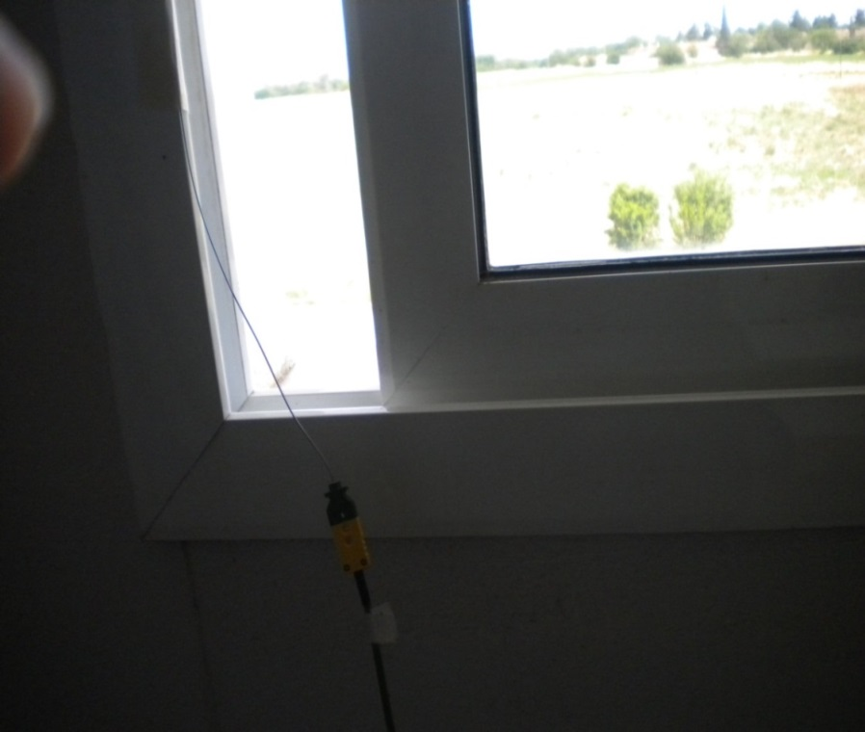
Θερμοκρασία περιβάλλοντος
Δεν πρέπει να εκτίθεται στην ηλιακή ακτινοβολία
(1)

Slide 8

Θερμοκρασία χώρου
ΣΗΜΕΙΑ | ΔT (˚C)
ΑΒ | 0.9
ΑΓ | 1.0
ΑΔ | 1.2
Υπάρχει σημαντική διαφορά μεταξύ των σημείων που ελέγχθηκαν
Η θερμοκρασία πρέπει να λαμβάνεται στην ίδια περιοχή με το αισθητήριο θερμορροής
Α
Γ
Δ

Slide 9
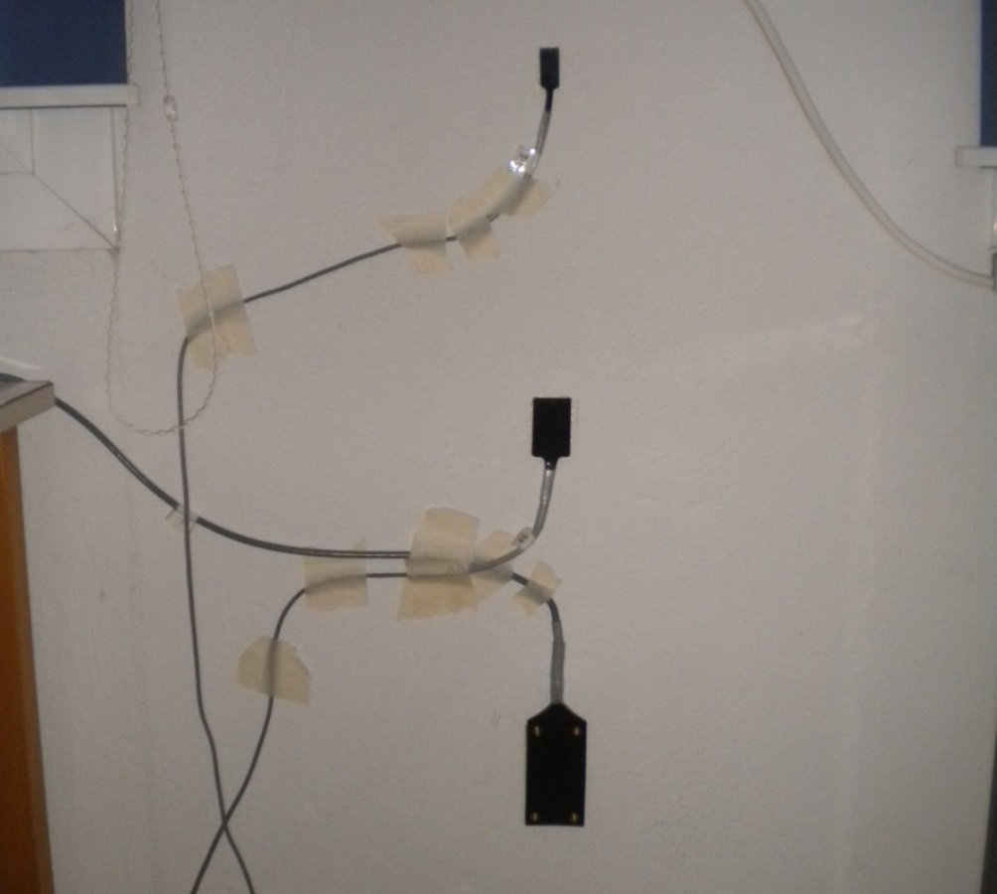
Αισθητήρια θερμορροής
Δοκιμάστηκαν τρείς θέσεις μέτρησης.
Αυξημένες θερμορροές στη θέση 2 λόγω ενισχυτικού περίδεσμου (ΣΕΝΑΖ)
Σχετικά παρόμοια αποτελέσματα στη θέση 1 και 3
Επιλέχθηκε η θέση 1 διότι είχε τις μικρότερες επιδράσεις από τρισδιάστατα στοιχεία
3
2
1

Slide 10
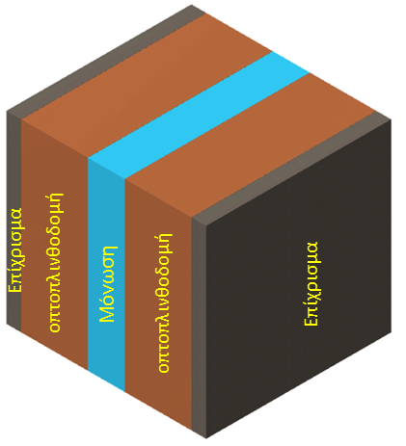
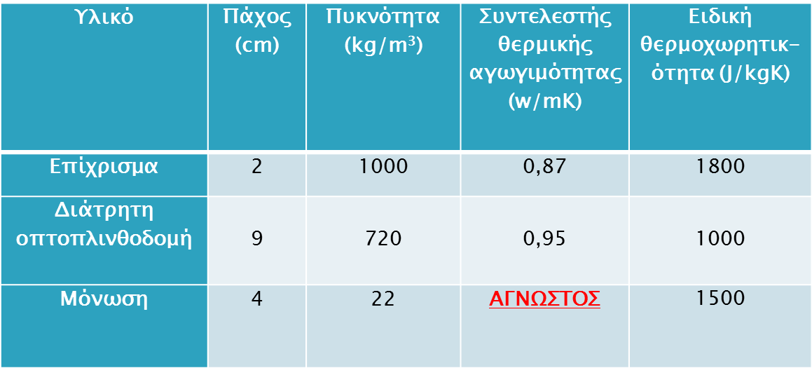
Επεξεργασία μετρήσεων για εκτίμηση θερμικής αγωγιμότητας
Διπλό δρομικό τοίχωμα

Slide 11
Επιλογή αρχικών και οριακών συνθηκών
Αρχικές συνθήκες:
Ως αρχική συνθήκη τέθηκε ομοιόμορφη θερμοκρασία 26 °C σε όλο το τοίχωμα
Οριακές συνθήκες:
Χρησιμοποιήθηκε η εσωτερική – εξωτερική θερμοκρασία όπως μετρήθηκε.
Ο τοίχος είχε βόρειο – βορειοδυτικό προσανατολισμό.
Αμελητέα ηλιακή ακτινοβολία
Ο συντελεστής συναγωγής για το εξωτερικό εκτιμήθηκε 10W/m²K
ο συντελεστής εκπομπής 0,75.

Slide 12
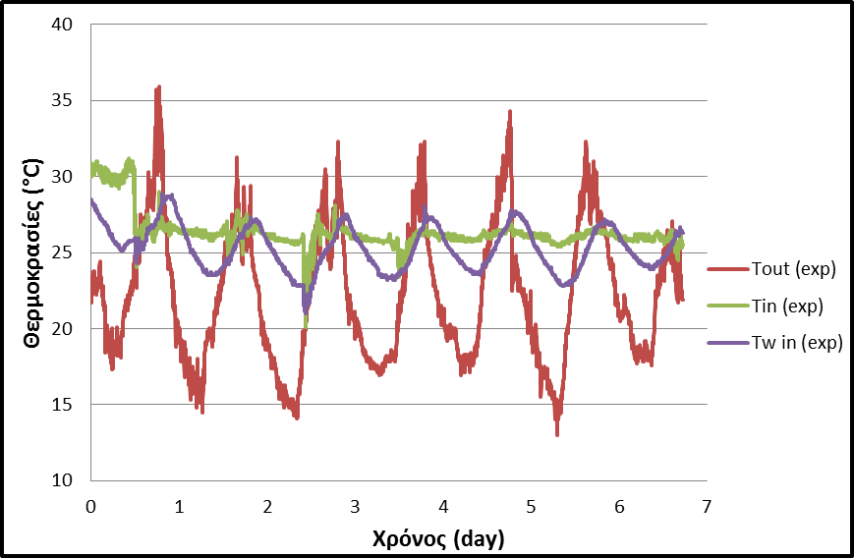
Εσωτερική-Εξωτερική και θερμοκρασία τοιχώματος

Slide 13
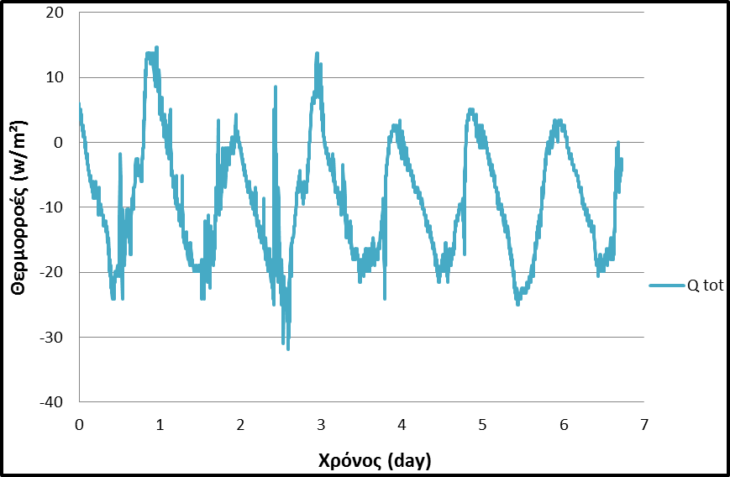
Θερμορροή βάση πειραματικών μετρήσεων
Θετική θερμορροή
Εσωτερικό
Από την αρχή του τέταρτου εικοσιτετραώρου λιγότερες αστάθειες
μετρήσεις κατάλληλες για επεξεργασία

Slide 14
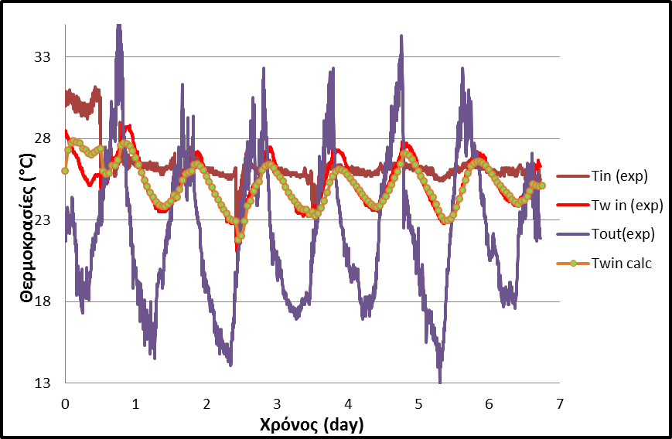
Σύγκριση πειραματικών μετρήσεων θερμοκρασιών με τα αποτελέσματα της προσομοίωσης

Slide 15
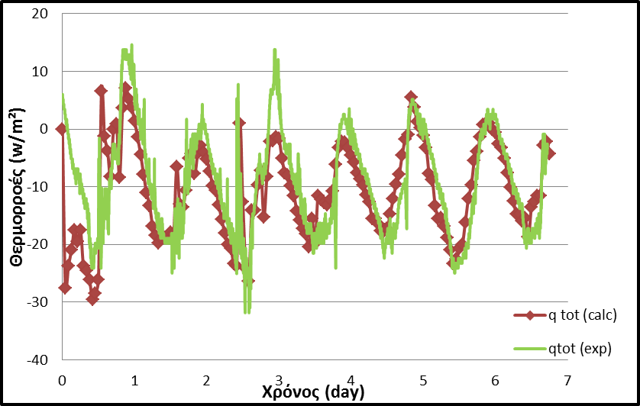
Σύγκριση πειραματικών μετρήσεων θερμορροών με τα αποτελέσματα της προσομοίωσης

Slide 16
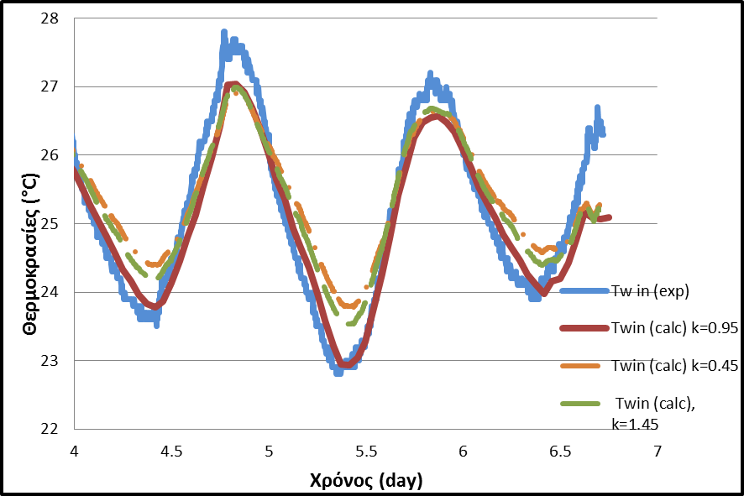
Δοκιμές προσομοίωσης με διάφορες τιμές του συντελεστή θερμικής αγωγιμότητας

Slide 17
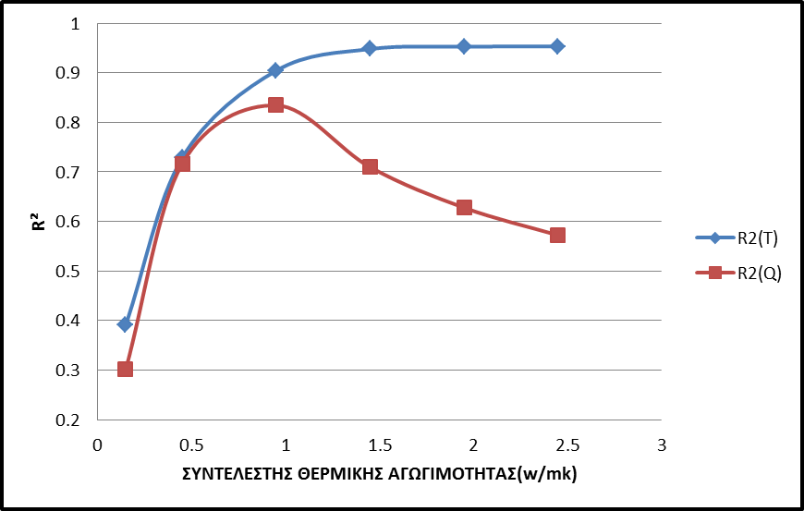
Επιλογή συντελεστή θερμικής αγωγιμότητας
Προσομοιώθηκαν 6 τιμές συντελεστών θερμικής αγωγιμότητας
Με βάση του συντελεστή συσχέτισης (R² ) επιλέχθηκε θερμική αγωγιμότητα k=0,95 W/mK
Υψηλό k λόγω θερμογέφυρας στο σημείο μέτρησης (επίδραση από το παράθυρο, ΣΕΝΑΖ )

Slide 18
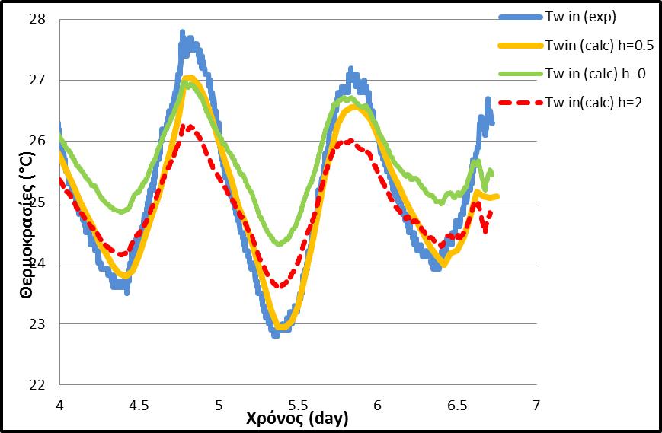
Δοκιμές προσομοίωσης με διάφορες τιμές του εσωτερικού συντελεστή συναγωγής

Slide 19
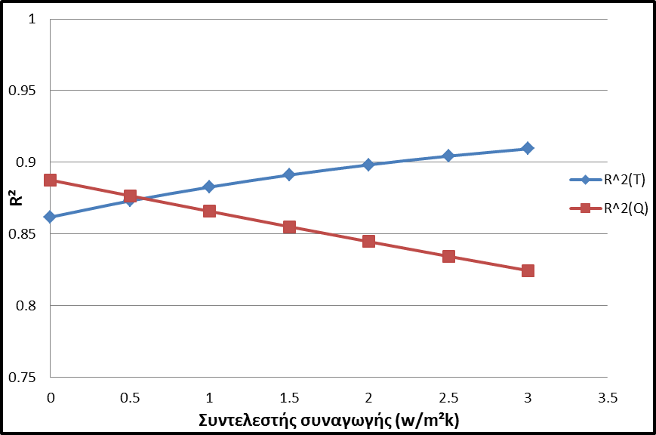
Μεθοδολογία επιλογής εσωτερικού συντελεστή συναγωγής
Προσομοιώθηκαν 7 τιμές συντελεστών συναγωγής
Με βάση του συντελεστή συσχέτισης (R² ) επιλέχθηκε συντελεστής συναγωγής h=0,5 W/m² K

Slide 20
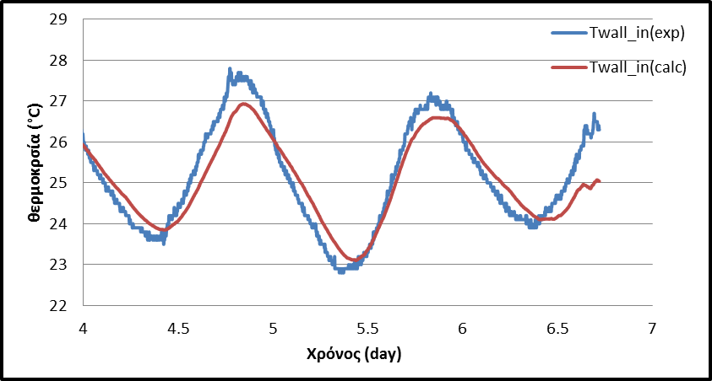
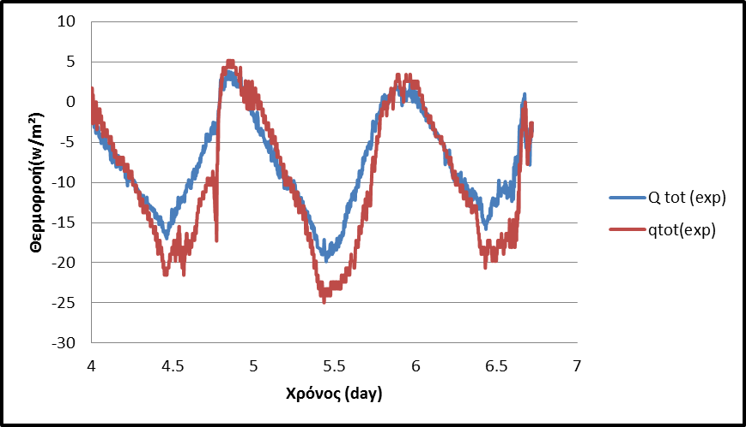
Τελικά αποτελέσματα θερμοκρασίας και θερμορροής
Χρησιμοποιήθηκαν οι βέλτιστες τιμές θερμικής αγωγιμότητας και εσωτερικού συντελεστή συναγωγής
Πολύ καλή συμφωνία πειραματικών και υπολογιστικών αποτελεσμάτων

Slide 21
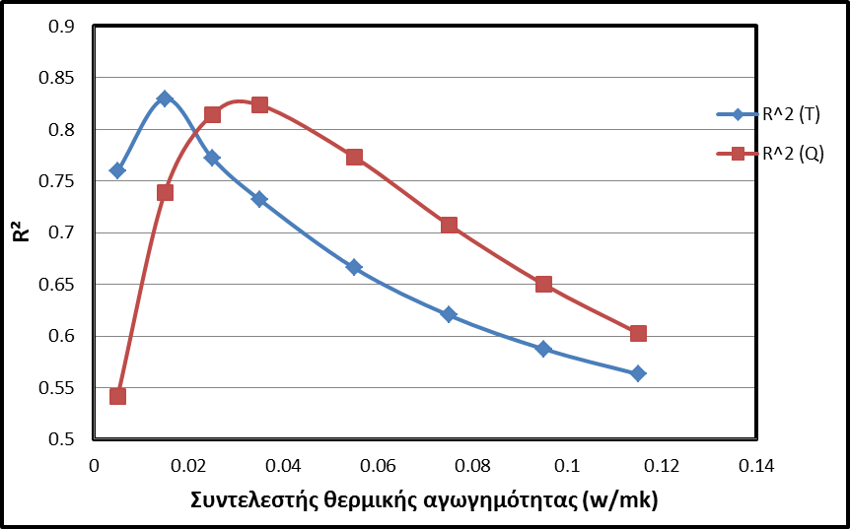
2^{η} Μέτρηση
Μέθοδος επιλογής συντελεστή θερμικής αγωγιμότητας
Προσομοιώθηκαν 8 τιμές συντελεστών θερμικής αγωγιμότητας
Με βάση του συντελεστή συσχέτισης (R2 ) επιλέχθηκε θερμική αγωγιμότητα k=0,03 W/mK
Η τιμή της θερμικής αγωγιμότητας (k) συμπίπτει με τιμές μόνωσης από τη βιβλιογραφία

Slide 22
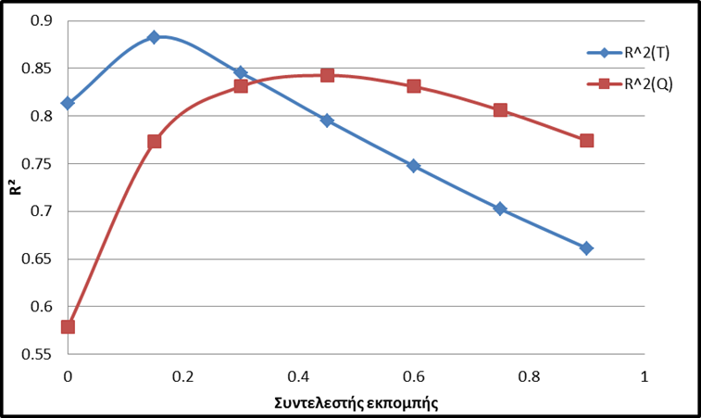
Μέθοδος επιλογής συντελεστή εκπομπής
Προσομοιώθηκαν 7 τιμές συντελεστών εκπομπής
Με βάση του συντελεστή συσχέτισης (R2 ) επιλέχθηκε συντελεστής εκπομπής e=0,3
Ο συντελεστής συναγωγής υπολογίστηκε με βάση τη θεωρία
Ο συντελεστής εκπομπής διορθώθηκε για σωστή πρόβλεψη της θερμορροής (πιθανές επιδράσεις από γειτονικές επιφάνειες)

Slide 23
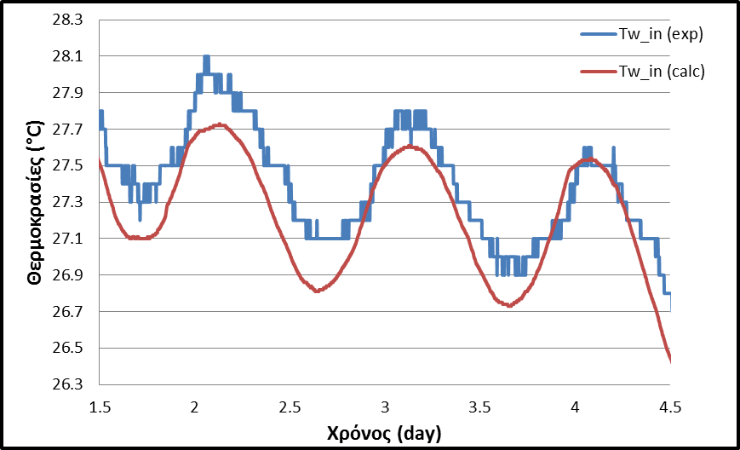
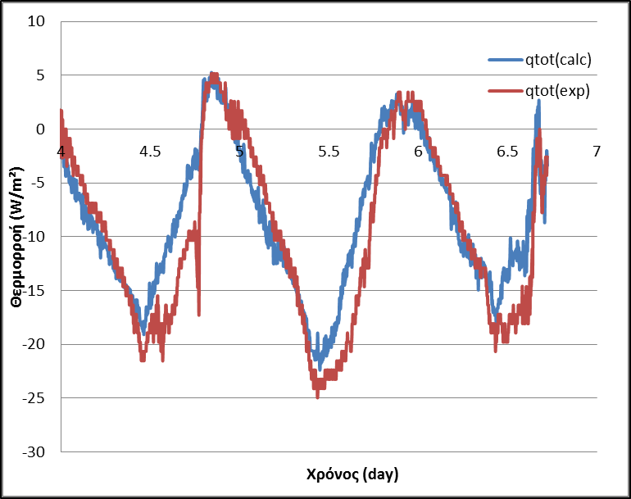
Τελικά αποτελέσματα θερμοκρασίας και θερμορροής (2^{ης} μέτρησης)
Χρησιμοποιήθηκαν οι βέλτιστες τιμές θερμικής αγωγιμότητας και εσωτερικού συντελεστή συναγωγής
Πολύ καλή συμφωνία πειραματικών και υπολογιστικών αποτελεσμάτων

Slide 24
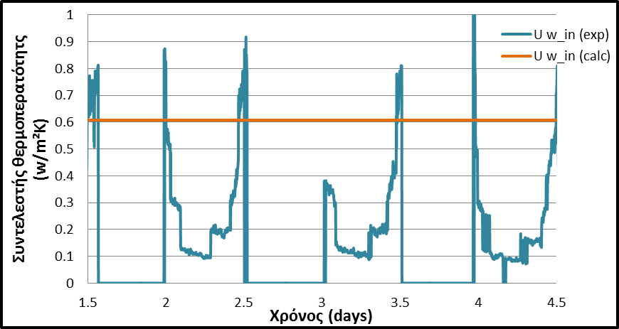
Σύγκριση συντελεστής θερμοπερατότας μεταβατικής – μόνιμης κατάστασης (2^{ης} μέτρησης)

Slide 25
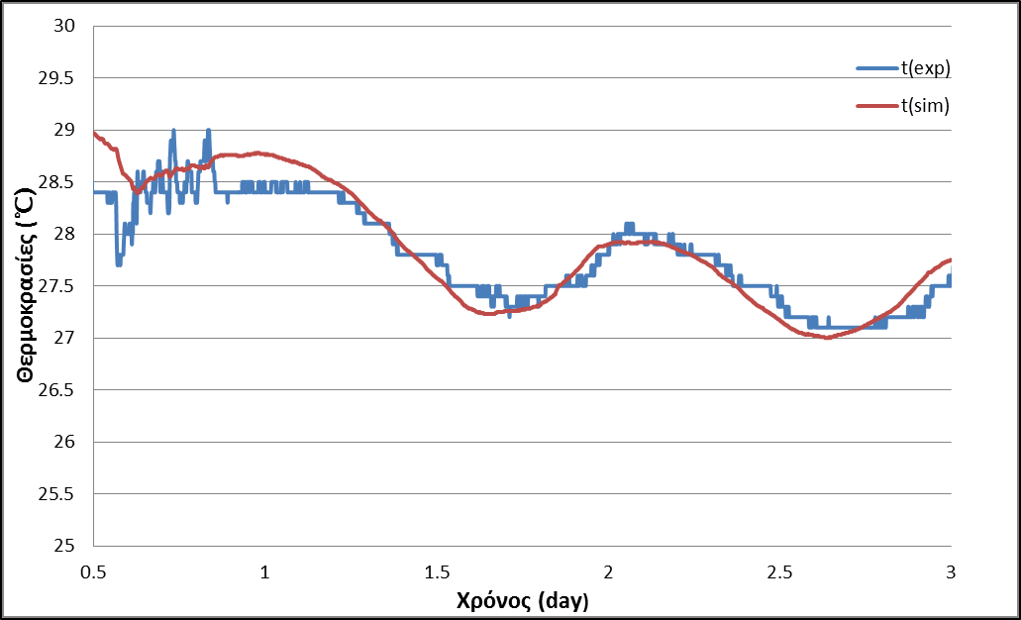
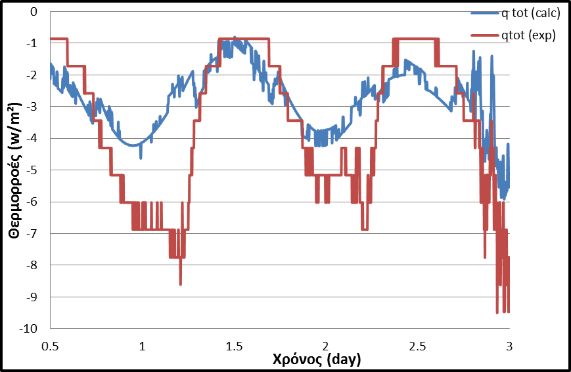
Τελικά αποτελέσματα θερμοκρασίας και θερμορροής
3^{η} Μέτρηση
Χρησιμοποιήθηκαν οι προηγούμενες τιμές θερμικής αγωγιμότητας και εσωτερικού συντελεστή συναγωγής όπως και συντελεστή εκπομπής
Πολύ καλή συμφωνία πειραματικών και υπολογιστικών αποτελεσμάτων

Slide 26
Σύγκριση συντελεστή θερμοπερατότητας (U) μεταβατικής-μόνιμης κατάστασης
Η μόνιμη κατάσταση οδηγεί σε μεταβαλλόμενα και μηδενικά αποτελέσματα τα οποία δεν μας αποφέρουν αποτελέσματα

Slide 27

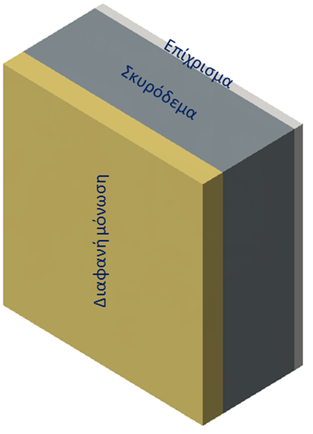
Επίδραση διάφανης μόνωσης στην εξοικονόμηση ενέργειας
Τοίχος μάζας με διάφανης μόνωσης
Διπλό δρομικό τοίχωμα
Υλικό | Πάχος(cm) | Πυκνότητα (kg/m³) | Συντελεστής θερμικής αγωγιμότητας (W/mK) | Ειδική θερμοχωρητικότητα (J/kgK) | Συντελεστής διαπερατότητας | Συντελεστής απορρόφησης | Συντελεστής ανάκλασης
Διάφανη μόνωση | 5 | 30 | 0,09 | 1000 | 0,31 | 0,38 | 0,3
Σκυρόδεμα | 18 | 2300 | 2,3 | 1000 | - | - | -
Επίχρισμα | 2 | 1800 | 0,87 | 1000 | - | - | -

Slide 28
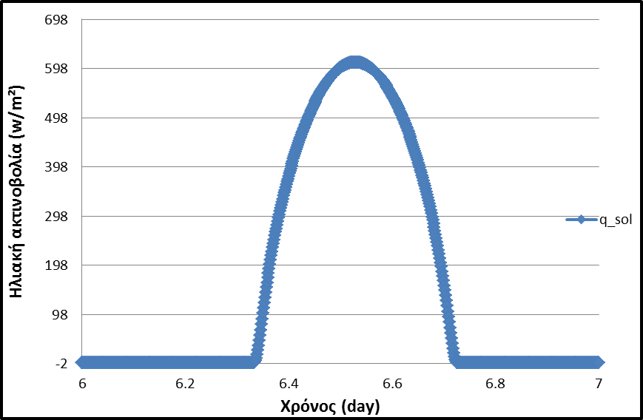
Επιλογή αρχικών οριακών συνθηκών
Οριακές συνθήκες:
Στο εσωτερικό επιλέχθηκε θερμοκρασία 20°C σύμφωνα με τις οδηγίες του Τ.Ο.Τ.Ε.Ε-ΚΕΝΑΚ .
Για το εξωτερικό θεωρούμε:
Ημιτονοειδή μεταβαλλόμενη θερμοκρασία
Μέγιστη-Ελάχιστη θερμοκρασία βάση Κ.Ε.Ν.Α.Κ κατά τον μήνα Ιανουάριο
Πρόσπτωση ηλιακής ακτινοβολίας για καθαρό ουρανό
Αρχικές συνθήκες:
Ομοιόμορφη θερμοκρασία 22 °C σε όλο το τοίχωμα.

Slide 29
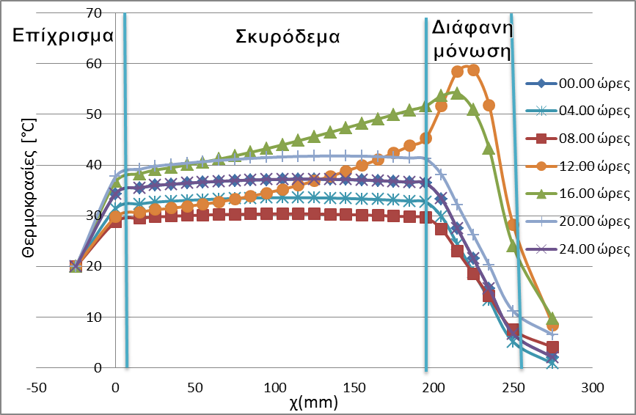
Θερμοκρασιακά προφίλ τοιχώματος με διάφανης μόνωση
Μέγιστη θερμοκρασία 60 ℃ παρατηρείται στη διάφανη μόνωση στις 12.00
Έντονα μη γραμμικό προφίλ κατά την διάρκεια της ηλιακής ακτινοβολίας
Το σκυρόδεμα παραμένει ζεστό και τις βραδινές ώρες
Αέρας
περιβάλλοντος

Slide 30
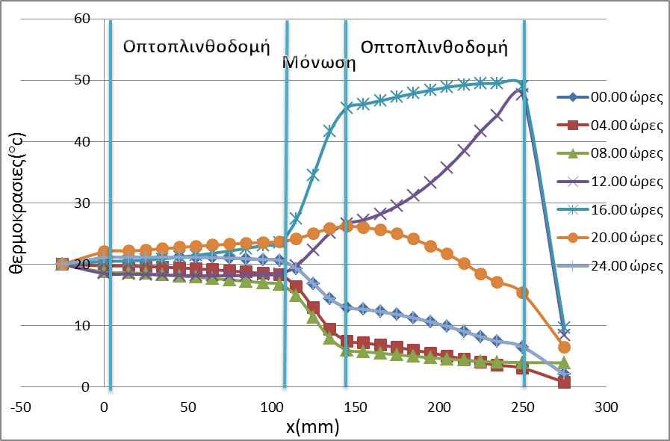
Θερμοκρασιακά προφίλ συμβατικού τοιχώματος
Η εξωτερική οπτοπλινθοδομή κατά τη διάρκεια της μέρας φτάνει έως 50 °C
Η εσωτερική οπτοπλινθοδομή με θερμοκρασία η οποία μεταβάλλεται μεταξύ 17-23 °C
Για την μόνωση παρατηρείται γραμμικό προφίλ με μεγάλες θερμοκρασιακές κλίσεις.
Αέρας
περιβάλλοντος

Slide 31
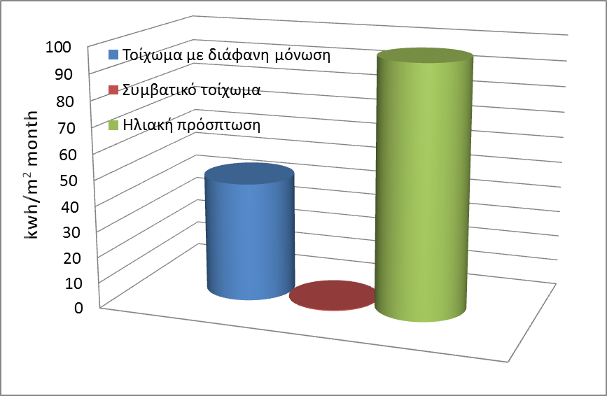
Αξιοποίηση ηλιακής ακτινοβολίας μεταξύ συμβατικού και τοιχώματος με διάφανη μόνωση
Το συμβατικό τοίχωμα αν και έχει απώλειες αξιοποιεί ένα μέρος της ηλιακής ακτινοβολίας καταλήγοντας σε μηδενικό θερμικό
κέρδος/απώλειες
Το τοίχωμα με διάφανη μόνωση εγκλωβίζει σχεδόν τη μισή προσπίπτουσα ηλιακή ακτινοβολία
96,6
46,22
0,37
Ιανουάριος
Υποθέτοντας νότιο τοίχο ενός κτηρίου 20 m² το οποίο θερμαίνεται με πετρέλαιο παρατηρούμε ότι το όφελος είναι 120 €/Month
Notes:
και η τιμή της kWh είναι 0,13€ , 46,22*0,13*20=120,17 €

Slide 32
Συμπεράσματα
Αναπτύχθηκε μια μέθοδος εκτίμησης της θερμικής αγωγιμότητας της μόνωσης με τα εξής χαρακτηριστικά :
Μεγάλη ακρίβεια
Μη καταστροφική.
Ασφαλή αποτελέσματα ακόμα και με μικρή διαφορά θερμοκρασίας εσωτερικά-εξωτερικά.
Λειτουργεί κάτω από μεταβατικές συνθήκες.
Απαιτείται ιδιαίτερη προσοχή κατά την πειραματική μέτρηση. Σωστή τοποθέτηση αισθητήριων θερμοκρασίας και θερμορροής.
Τα αισθητήρια της θερμορροής πρέπει να είναι τοποθετημένα σε σημείο του τοιχώματος με μονοδιάστατη συμπεριφορά (αποφυγή θερμογεφυρών)
Τα αισθητήρια της θερμοκρασίας δεν πρέπει να είναι εκτεθειμένα:
στην ηλιακή ακτινοβολία
επίδραση ηλεκτρικών συσκευών

Slide 33
Συμπεράσματα
Στο τοίχωμα με διάφανη μόνωση ένα ποσοστό από την ολική προσπίπτουσα ακτινοβολία εγκλωβίζεται στο εσωτερικό και υπάρχει καθαρό κέρδος που αντιστοιχεί περίπου στη μισή προσπίπτουσα ηλιακή ακτινοβολία
Ενώ το συμβατικό τοίχωμα αναπληρώνει τις απώλειες προς το περιβάλλον καταλήγοντας σε μηδενικό θερμικό κέρδος/απώλειες.

Slide 34
ΕΥΧΑΡΙΣΤΟΥΜΕ

